Slide 1
Kod Haftası
Ağustos, 2022
Ankara

Slide 2
Hakkında
AB Kod Haftası, 2013 yılında Avrupa Dijital Gündemi Genç Danışmanlar tarafından başlatılmıştır.
Avrupa Komisyonu, Dijital Tek Pazar stratejisinin bir parçası olarak AB Kod Haftası’nı desteklemektedir; bu Komisyon, Dijital Eğitim Eylem Planı’nda özellikle okulları girişime katılmaya teşvik etmektedir.
75’den fazla ülke Kod Haftası’nı desteklemektedir.

Slide 3
Dijital Eğitim Eylem Planı (2021-2027)
erken yaşlardan itibaren temel dijital beceriler ve yetkinlikler (dezenformasyonla mücadele dâhil dijital okuryazarlık, bilgisayar eğitimi, Yapay zekâ gibi veri yoğun teknolojiler hakkında iyi bilgi ve anlayış geliştirme)
daha fazla dijital uzman, üreten ve aynı zamanda kızların ve genç kadınların dijital çalışmalar ve kariyerlerde eşit şekilde temsil edilmesini sağlayan gelişmiş dijital beceriler
1. Stratejik Öncelik
Yüksek performanslı bir dijital eğitim ekosisteminin gelişimini teşvik etmek
altyapı, bağlantı ve dijital ekipman
güncel kurumsal yetenekler dâhil olmak üzere etkili dijital kapasite planlama ve geliştirme
dijital olarak yetkin ve kendine güvenen öğretmenler ve eğitim ve öğretim personeli
gizlilik ve etik standartlara saygı gösteren yüksek kaliteli öğrenim içeriği, kullanıcı dostu araçlar ve güvenli platformlar
2. Stratejik Öncelik
Dijital dönüşüm için dijital becerilerin ve yetkinliklerin geliştirilmesi

Slide 4
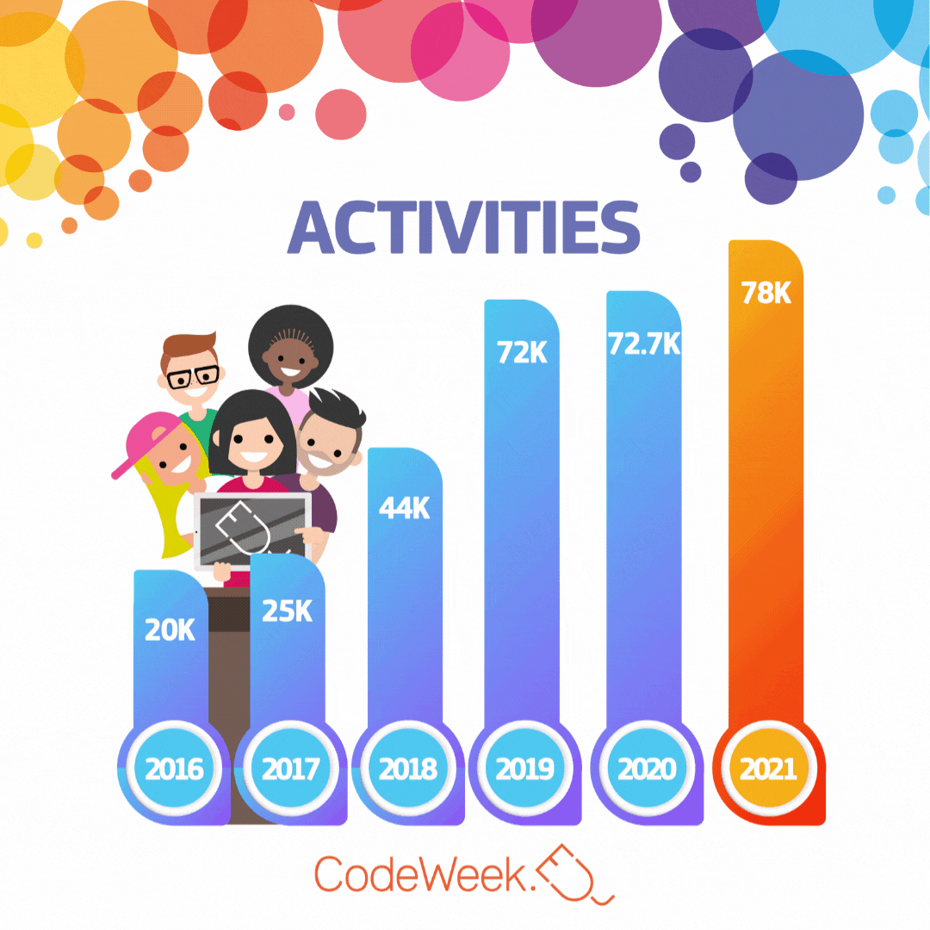
Etkinlik Sayıları
2020 yılında düzenlenen 72.748 etkinlik ile 3,4 milyon kişiye ulaşılmıştır.
2021 yılında ise 78.000’den fazla etkinlik ile 79 ülkede 4 milyon kişiye ulaşılmıştır. Türkiye; kayıtlı 27.000 etkinlik ve 1,5 milyondan fazla katılımcıyla 2021 yılında 79 ülke arasında en aktif katılım sağlayan ülke olmuştur.

Slide 5
Türkiye Katılım Durumu
2021
2020
2019
2018
2017
1.235 etkinlik
7.709 Etkinlik
20.919 Etkinlik
932.200 Kişi
23.599 Etkinlik 1,7 Milyon Kişi
26.966 Etkinlik 1,5 Milyon Kişi

Slide 6
Kod Haftası
AB Kod Haftası, programlama ve diğer teknolojik aktiviteler yoluyla yaratıcılığı, problem çözmeyi ve iş birliğini teşvik eden bir taban girişimdir.
Buradaki amaç, programlamayı daha görünür kılmak, gençlere, yetişkinlere ve yaşlılara fikirleri kodlamayla nasıl hayata geçirdiğinizi göstermek, bu becerileri ortaya çıkarmak ve kişileri öğrenme amacıyla bir araya getirmektir.
AB Kod Haftası gönüllüler tarafından yönetilmektedir.
Bir ya da birkaç Kod Hafta Elçisi ülkelerindeki girişimi koordine etmektedir, fakat herkes kendi aktivitesini düzenleyebilir ve bunu codeweek.eu haritasına ekleyebilir.
Amaç

Slide 7
Organizasyon Yapısı
84 ülkede, Kod Haftası çalışmalarını yürüten, etkinlikler düzenleyen, öğretmenleri organize eden ve Avrupa Komisyonu ile irtibatı kuran kişilerdir.
Ülke Elçileri
EU
Etkinlikleri organize eden, etkinlikler ile hem kendilerinin hem de çevrelerindeki kişilerin dijital becerilerinin gelişimini sağlayan hedef kitledir.
Öğretmenler
Öğretmenler aracılığıyla kodlama ile ilgili bir araya gelen öğrenciler ve diğer kişilerden oluşan asıl hedef kitledir. Etkinliklerin katılımcısı/faydalanıcılarıdır.
Öğrenciler / Diğer
79 ülkedeki çalışmalar Avrupa Konseyi tarafından yürütmektedir. Çevrim içi eğitimler vb. çalışmalar için Avrupa Okul Ağı ile anlaşmalıdır.

Slide 8
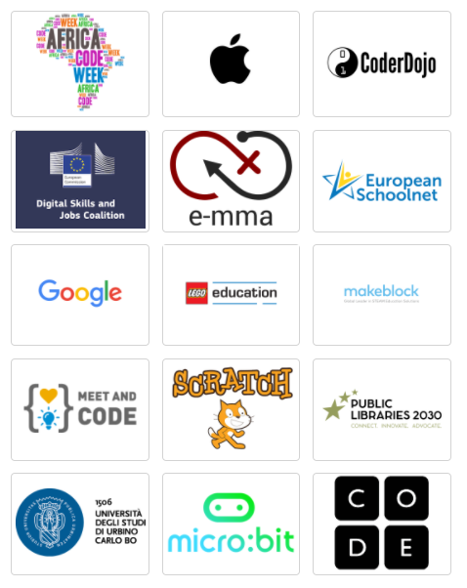
Ortaklar ve Sponsorlar
Sponsorlar yaygınlaştırma çalışmalarının yanı sıra donanım, eğitim ve etkinlik tasarımı gibi katkılar sunmaktadır.

Slide 9
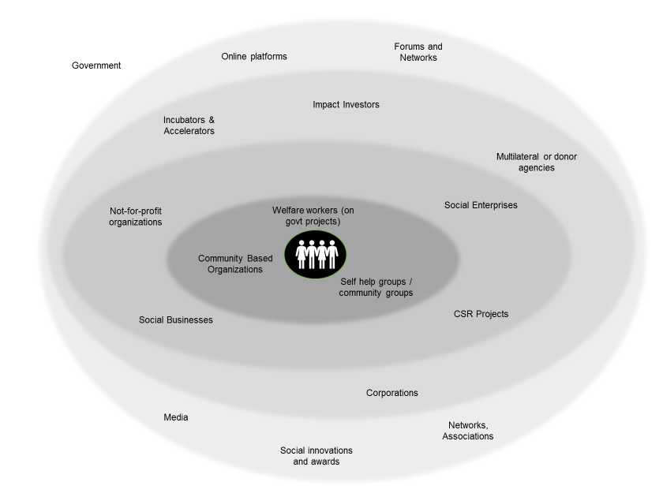
Yaklaşımı: Sosyal Girişimcilik
Herhangi bir sosyal sorunu ele alan amaçlı eylemleri tanımlamaktadır. Sosyal girişimler ile amaçlanan hedefe yönelik erişimin iyileştirilmesi, sosyal refahın artırılması ve sürdürülebilir kalkınmaya katkıda bulunması hedeflenmektedir.
Kişilerin etkileşim düzeylerine göre sosyal sorumluluk grupları.

Slide 10
Yaklaşımı: Uygulama Toplulukları
Çekirdek Grup
Aktif Olan Grup
İlgili Grup
Çekirdek Grup, değişimi etkileme yeteneğine sahip, bilgiyi başkalarıyla paylaşabilen ve onlardan öğrenebilen ve bilgiyle ilgili ortak bir amaca ulaşmaya kendini adamış, akranları tarafından tanınan (genellikle küçük gruplarda) güçlü performans gösteren kişilerden oluşan gruptur. Stratejik yeterliliğin geliştirilmesinde güçlü bir rol oynarlar.
Aktif Grup, ortak bir role / faaliyetlere ve ortak sorunlara yönelik deneyimleri, içgörüleri, bilgileri, en iyi uygulamaları ve çözümleri paylaşma motivasyonuna sahip daha büyük uygulayıcı gruplarıdır. Profesyonel yeteneklerini geliştirmeye ve bu süreçte organizasyonu güçlendirmeye odaklanırlar. Bu "uygulama" toplulukları rekabet yetkinlikleri alanında güçlü bir rol oynar.
İlgili Grup, belirli bir konu veya konudaki ortak ilgi alanına göre bir araya gelen insan gruplarıdır. İlgi düzeyi geçişten yoğuna kadar değişebilir ve üyelikleri insanlar, problemler ve olaylar geliştikçe/değiştikçe sabit veya geçici olabilir. Ancak üyeler çoğunlukla bilgi kaynaklarından ziyade bilgi kullanıcılarıdır. Kullanıcı grupları gibidirler ve temel yetkinlikler alanında güçlü bir rol oynarlar.
Uygulama topluluğu temel yapısı

Slide 11
Stratejik yetkinlikler için oluşan çekirdek grup nispeten küçüktür ve bilgi ve beceriler bu grupta hızla gelişmekte ve değişmektedir. Bu grup içindeki az sayıdaki bilgi yaratıcıları bir amaç topluluğu oluşturabilir.
Grup 1
Yaklaşımı: Uygulama Toplulukları
Rekabetçi yeterlilik için aktif kişilerden oluşan grup çok daha büyüktür. Topluca bir tek hedefe odaklanmış tek bir grup oluşturmak içinde çok büyük olacaktır. Bununla birlikte, bilgi konusu hala gelişmektedir ve bilgi kullanıcıları aynı zamanda bilgi sağlayıcılarıdır.
Grup 2
Buradaki anahtar, bilginin değişimi ve gelişimi ve topluluğun bu değişimi ve gelişimi kabul etmesidir. Gruplar arasındaki geçişi yönetmek kilit öneme sahiptir. Geçiş yönetilemezse ya topluluk yapıları uygun değildir (araçlar kullanılamaz, üyeler haya kırıklığına uğrar, bilginin yapılımı engellenir vb.) ya da topluluk dağılabilir. Topluluk ve bilgi yönetimsiz bırakılamaz.
Temel yeterlilik için, geniş bir ilgili kişilerden oluşan bir taban oluşmaktadır. Ancak konuya statik yaklaşılması muhtemeldir ve odak öğrenmek yerine bilgi kaynaklarına uluşmak olabilmektedir.
Grup 3

Slide 12
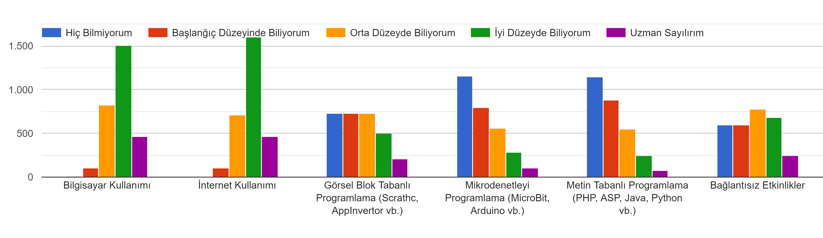
Dijital Becerilere Dair Durum - 2019
n: 2898 Öğretmen (Yaklaşık 46 farklı branştan öğretmen, BT dâhil)
n: 570 (Bilişim Teknolojileri Öğretmenleri)

Slide 13
Kod Haftası Etkisi - 2019
n: 2898

Slide 14
Katılımcılara sağlanan kaynaklar
Materyaller
Çevrimiçi eğitimler
Kod Haftası, yapay zekâ ve güvenli internet gibi uzaktan eğitimlerin Avrupa Okul Ağı Akademisi altından yayımlanmaktadır.
Öğretmen ve öğrenciler için öğrenme ve öğretme kaynakları sunulmaktadır.
Coding@Home
İşbirliği İmkanı
Uygulama Topluluğu
Salgın döneminde çevrim içi ve evde yapılabilecek örnek etkinlikleri tasarlanmıştır.
Okulları ve öğretmenleri bir araya getirmek için iş birliğiyle yapılan etkinlikler özel sertifikalar ile teşvik edilmektedir.
Yapılan etkinlikler bir haritaya eklenmekte ve bir uygulama topluluğu içine dâhil olunabilmektedir.

Slide 15
Yenilikçi Uygulamalar
Evde Kodlama
Evde ve/veya çevrimi içi ortamda kodlama eğitimi için örnekler tasarlanmıştır.
Robot Dansı
Belirli adımlarla bir robotu kontrol etmeye yönelik hazırlanan, bireysel/grup etkinliğidir.
Hazine Avı
Telegram’da oynanan bir oyundur. Yeni başlayanlar basit, ileri düzeyler için zorlayıcı adımlar tasarlanmıştır.
Haketon
Ülkeler arasında yüz yüze ve/veya çevrim içi düzenlenmektedir. İlk yapılan çalışmalar Digi Edu Hack olarak devam etmektedir.

Slide 16
Kod Haftası katılımcı öğretmenlerinden beklentiler
Mentorluk
Başta ilindeki öğretmenler olmak üzere, topluluktaki diğer öğretmenlere kodlama eğitimi konusunda destek olmak.
Eğitim
Belirli aralıklarla eğitimler düzenlemek.
Yaygınlaştırma
Web sitesi üzerinde yayınlanan materyallerini kullanarak yaygınlaştırma çalışmaları yapmak.
Yenilik
Hekaton, hazine avı, matematik oyunları gibi yenilikçi yöntem ve teknikleri yaygınlaştırmak.
Raporlama
Sahadaki iyi uygulamaların ve yapılan çalışmaların değerlendirilmesine yönelik raporlama çalışmaları yapmak.

